Slide 1
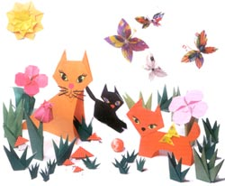
Журавлик, машущий крыльями
Выполнила:
учитель начальных классов
МБОУ Мотмосская СОШ
Докуз С.А.

Slide 2
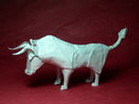
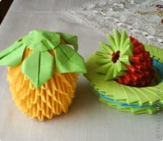
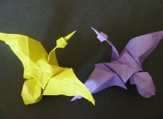
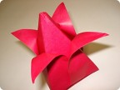
Оригами – это искусство складывания фигурок из бумаги.

Slide 3
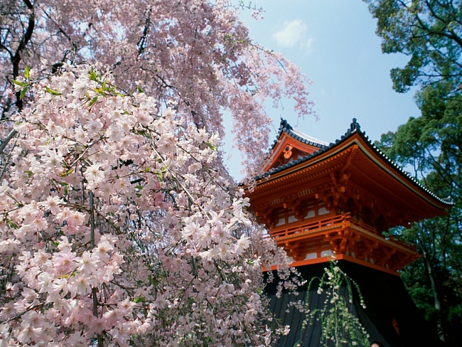
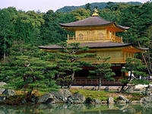
Родина оригами – это Япония.

Slide 4
Базовые формы оригами
Блин
Двойной квадрат
Катамаран
Бумажный змей
Дверь
Птица
Стол
Лягушка

Slide 5
Что такое оригами?
Что такое оригами?
Задала вопрос я маме.
Это целая страна –
Мне ответила она!
Там чудесно оживают
Птицы, звери и цветы.
Там таинственно, как в сказке
Все сбываются мечты.
И тогда решила я:
Это чудо – оригами
Буду я любить всегда!

Slide 6
Правила оригамистов
1) Работай старательно.
2) Складывай на столе.
3) Линию сгиба проводи аккуратно и с нажимом.
4) Всегда держи фигурку так, как держит её учитель.
5) Хочешь спросить – подними руку, не выкрикивай.
6) Сделал правильно сам – помоги соседу.
7) Соблюдай правила работы с ножницами.
8) После работы убери за собой весь мусор.

Slide 7
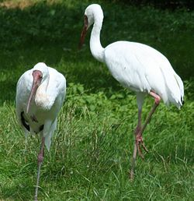
Клин летит курлыча к югу, Не желая встретить вьюгу. Облетая пол Земли, Вдаль несутся…

Slide 8
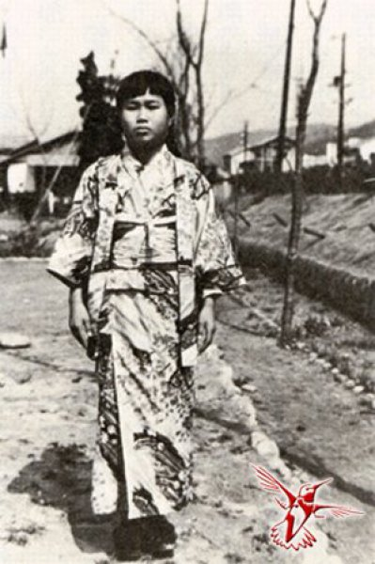
САДАКО И 1000 ЖУРАВЛИКОВ. Эта история случилась в 1945 году, когда на японский город Хиросима была сброшена первая в истории человечества атомная бомба. Вместе с полумиллионом других его жителей, эту беду пришлось пережить и семье японской девочки Садако Сасаки, ей тогда было два года. Город сгорел и был разрушен до основания. Садако находилась тогда чуть ближе двух километров от места, где случился ядерный взрыв, но не получила ни ожогов, ни других видимых повреждений. Через несколько недель оставшиеся в живых жители города начали умирать от страшной, непонятной болезни.

Slide 9
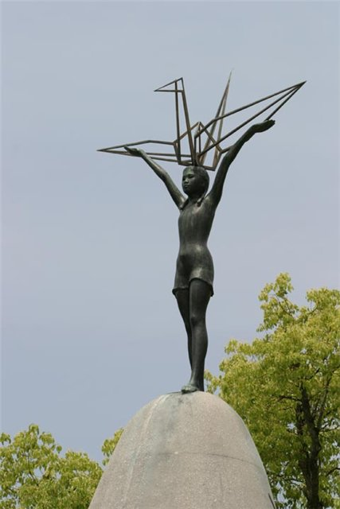
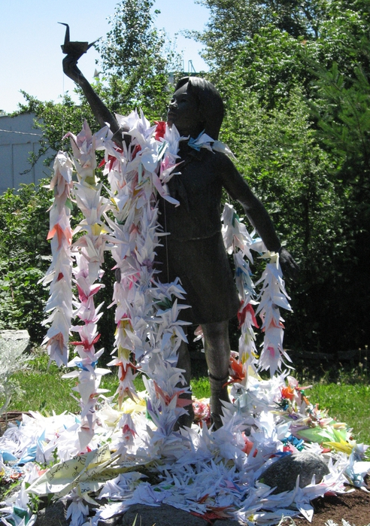
Закончили работу её друзья. Садако была похоронена вместе с тысячей бумажных журавликов.

Slide 10
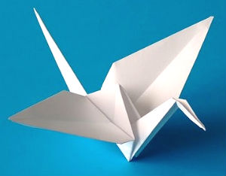
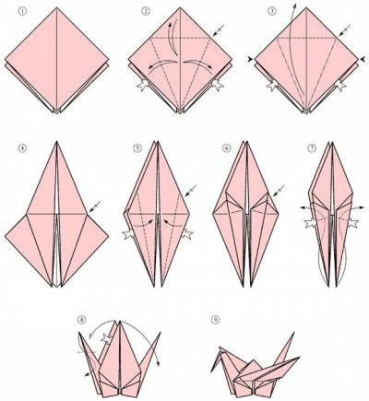
Схема оригами «Журавлик»

Slide 11
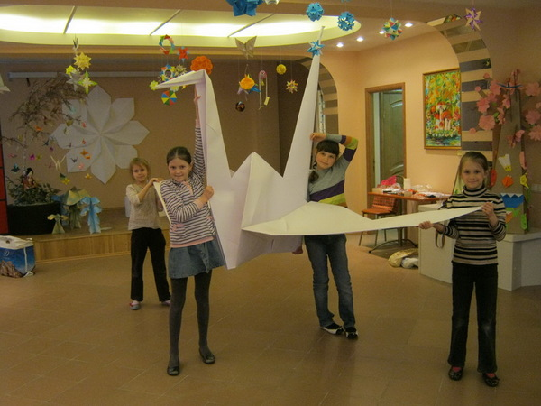
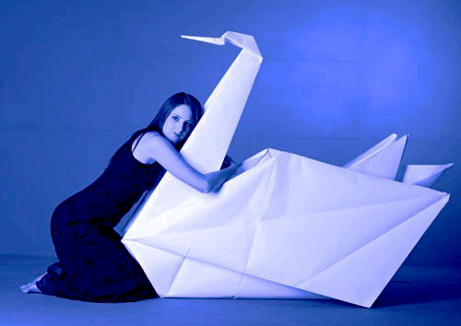
Самый большой журавлик был сложен из квадрата со стороной 33 метра. Самый маленький – из квадрата со стороной 1 мм.

Slide 12
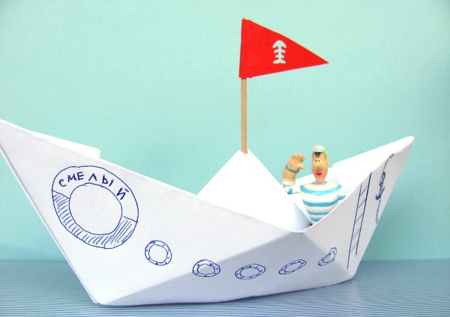
Оригами – наше счастье, будем мы с тобой играть и поделки из бумаги переделывать опять.

Slide 13
Твоё отношение к работе?

